Slide 1
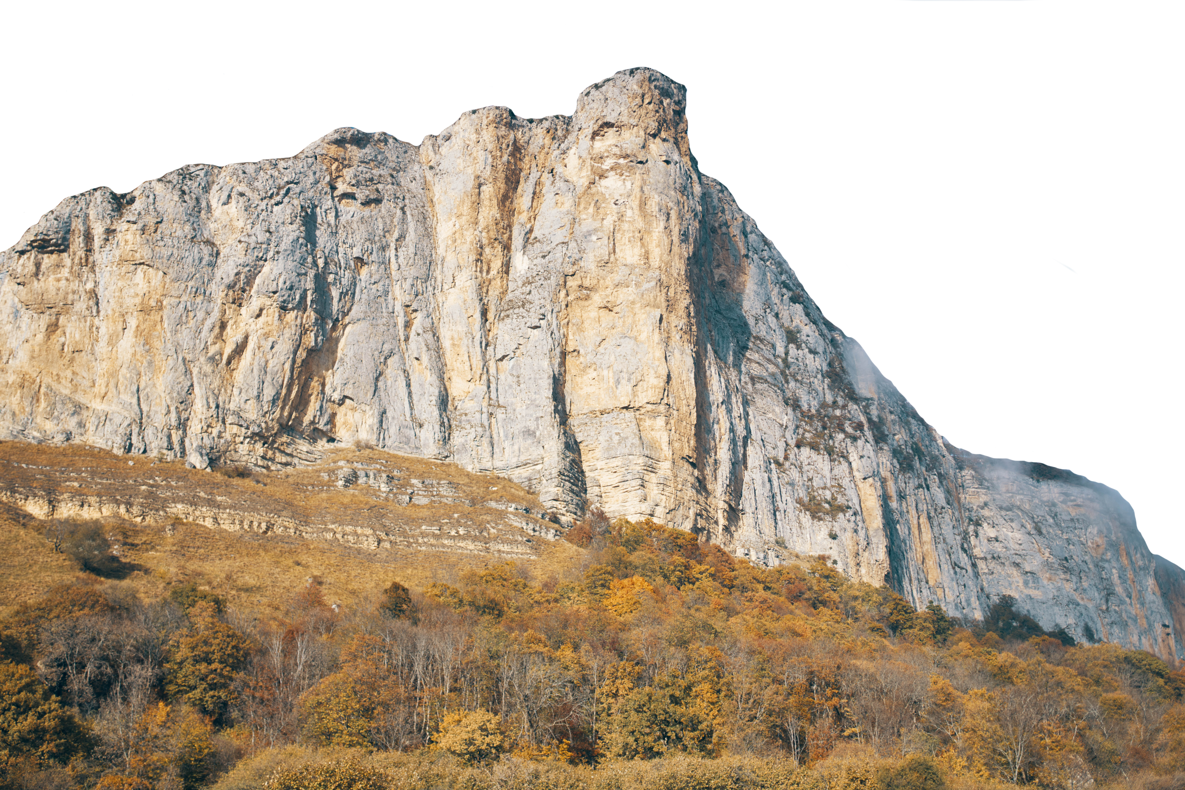

Lección 25
MAYORDOMÍA Y MISIÓN
Hechos 1.6-8; 2 Corintios 8.3-9
«En él todo el edificio, bien coordinado, va creciendo para ser
un templo santo en el Señor; en quien vosotros también sois
juntamente edificados para morada de Dios en el Espíritu».
2 Corintios 8.9

Slide 2

Entender mejor lo que se entiende por mayordomía.
Ver que la mayordomía es parte de la misión, y que la misión es parte de la mayordomía.
Aprender a ver, reconocer y aceptar la presencia de Dios en casos en que esa presencia no se manifiesta en portentos, y parece que Dios nos abandona.
Ver la mayordomía del dinero y de las posesiones como un solo aspecto de la verdadera mayordomía.

Slide 3
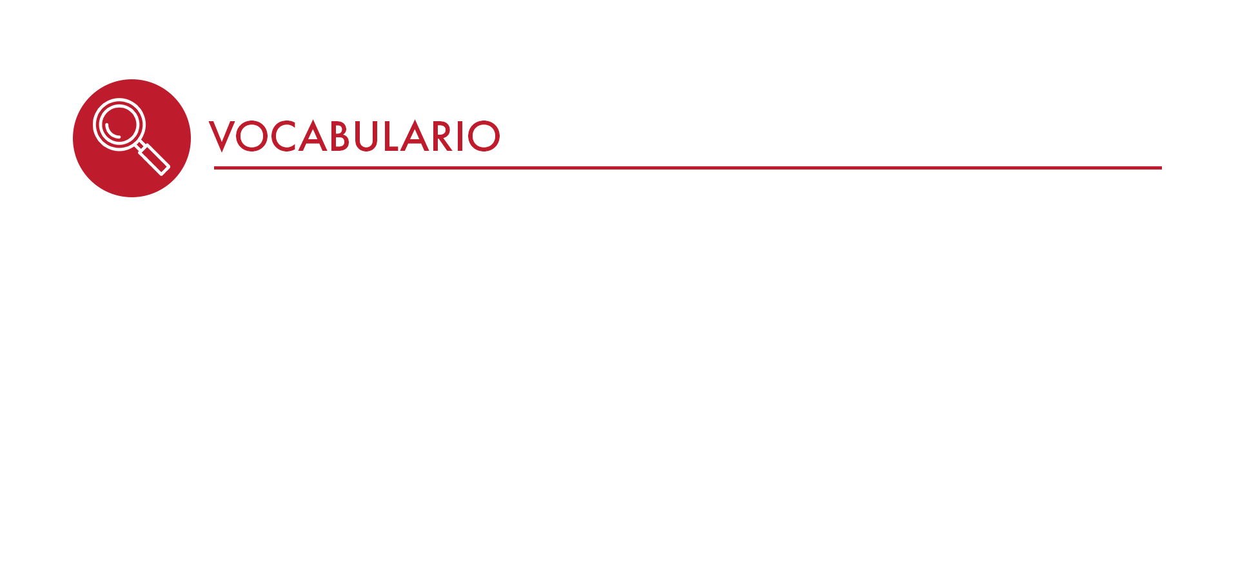
Los santos: En su Segunda Epístola a los Corintios, Pablo se refiere a los hermanos en Jerusalén como «los santos». El modo en que comúnmente entendemos esa palabra, como refiriéndose ante todo a la virtud de la persona, no es el modo en que se em- plea en la Biblia o en que Pablo lo emplea. «Santo» es quien (o lo que) tiene una relación especial con Dios. En su carta anterior a los corintios, Pablo se refiere a ellos como «los santificados en Cristo Jesús, llamados a ser santos» (1 Co 1.2), y después pasa a echarles en cara sus divisiones y su inmoralidad. En el verdadero sentido de la palabra, la iglesia no es «santa» porque sus miembros sean virtuosos, sino porque su cabeza es santa. Y por la misma razón se habla de la «Tierra Santa» y de la «Santa Biblia». No se es «santo» porque se es bueno, sino que se es bueno porque se es «santo».

Slide 4

Hechos 1.6-7
RVR
6 Entonces los que se habían reunido le preguntaron, diciendo: —Señor, ¿restaurarás el reino a Israel en este tiempo?
7 Les dijo: —No os toca a vosotros saber los tiempos o las ocasiones que el Padre puso en su sola potestad;
VP
6 Los que estaban reunidos con Jesús, le preguntaron: —Señor, ¿vas a restablecer en este momento el reino de Israel?
7 Jesús les contestó: —No les corresponde a ustedes conocer el día o el momento que el Padre ha fijado con su propia autoridad;

Slide 5
Hechos 1.8
RVR
8 pero recibiréis poder cuando haya venido sobre vosotros el Espíritu Santo, y me seréis testigos en Jerusalén, en toda Judea, en Samaria y hasta lo último de la tierra.
VP
8 pero cuando el Espíritu Santo venga sobre ustedes, recibirán poder y saldrán a dar testimonio de mí, en Jerusalén, en toda la región de Judea y de Samaria, y hasta en las partes más lejanas de la tierra.

Slide 6
2 Corintios 8.3-4
RVR
3 Doy testimonio de que con agrado han dado conforme a sus fuerzas, y aun más allá de sus fuerzas,
4 pidiéndonos con muchos ruegos que les concediéramos el privilegio de participar en este servicio para los santos.
VP
3 Yo soy testigo de que han ofrendado espontáneamente según sus posibilidades, y aun más allá de ellas. Por su propia iniciativa
4 nos rogaron mucho que les permitiéramos tomar parte en esta ayuda para el pueblo de Dios.

Slide 7
2 Corintios 8.5-6
RVR
5 Y no como lo esperábamos, sino que a sí mismos se dieron primeramente al Señor y luego a nosotros, por la voluntad de Dios;
6 de manera que exhortamos a Tito, para que tal como comenzó antes, asimismo acabe también entre vosotros esta obra de gracia.
VP
5 Y hasta hicieron más de lo que esperábamos, pues se ofrendaron a sí mismos, primero al Señor y luego a nosotros, conforme a la voluntad de Dios.
6 Por eso hemos rogado a Tito que recoja entre ustedes esta bondadosa colecta que él comenzó antes a recoger.

Slide 8
2 Corintios 8.7-8
RVR
7 Por tanto, como en todo abundáis, en fe, en palabra, en conocimiento, en toda solicitud y en vuestro amor por nosotros, abundad también en esta gracia.
8 No hablo como quien manda, sino para poner a prueba, por medio de la diligencia de otros, también la sinceridad del amor vuestro.
VP
7 Pues ustedes, que sobresalen en todo: en fe, en facilidad de palabra, en conocimientos, en buena disposición para servir y en amor que aprendieron de nosotros, igualmente deben sobresalir en esta obra de caridad.
8 No les digo esto como un mandato; solamente quiero que conozcan la buena disposición de otros, para darles a ustedes la oportunidad de demostrar que su amor es verdadero.

Slide 9
2 Corintios 8.9
RVR
9 Ya conocéis la gracia de nuestro Señor Jesucristo, que por amor a vosotros se hizo pobre siendo rico, para que vosotros con su pobreza fuerais enriquecidos.
VP
9 Porqueya saben ustedes que nuestro Señor Jesucristo, en su bondad, siendo rico se hizo pobre por causa de ustedes, para que por su pobreza ustedes se hicieran ricos.

Slide 10
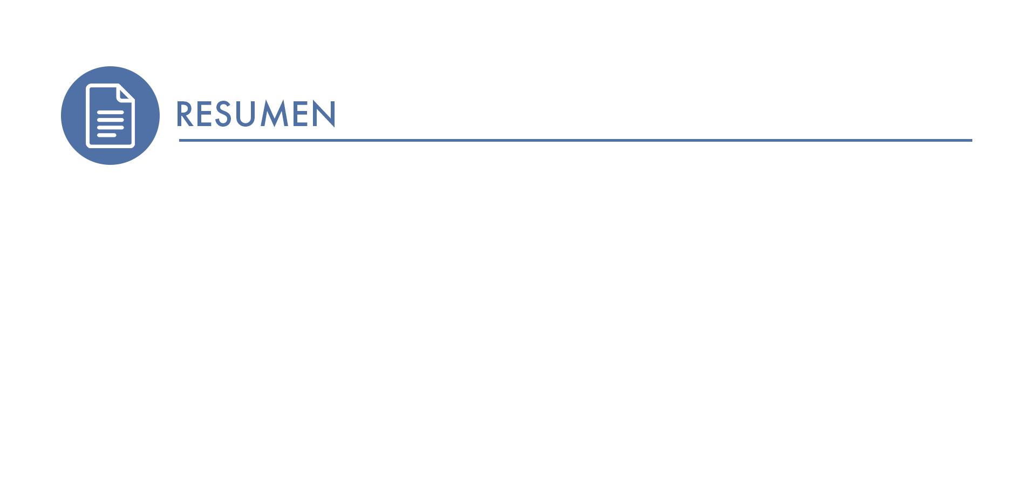
Hay una relación estrecha entre la mayordomía y la misión. Puesto que Dios no quiere autómatas, sino discípulos que le obedezcan fielmente y que se vayan moldeando según su voluntad, no está siempre al alcance de la mano para hacer el milagro que le pedimos. Dios está presente también cuando nos parece ausente, cuando no hay milagros, cuando hay dificultades. En tal caso, como un hijo que va creciendo, tenemos que reconocer que esa aparente ausencia, ese aparente abandono, ese no darnos el milagro que pedimos, es acción amorosa de Dios, acción tan amorosa como cuando nos da milagros y portentos.

Slide 11
El fundamento de la mayordomía es el conocimiento de la voluntad de Dios. Damos muestras especiales de que verdaderamente somos fieles a esa voluntad cuando la seguimos y obedecemos, aun cuando Dios no parezca estar presente, cuando no haya milagros, cuando haya dificultades y tribulaciones.
En tales circunstancias, es normal, como vemos en los Salmos, quejarnos ante Dios, de igual modo que un hijo llora cuando la madre no le lleva de la mano. Pero tras el llanto del niño, tras los lamentos del salmista, y tras nuestra propia incertidumbre, está siempre el amor inquebrantable de la madre y de Dios.

Slide 12
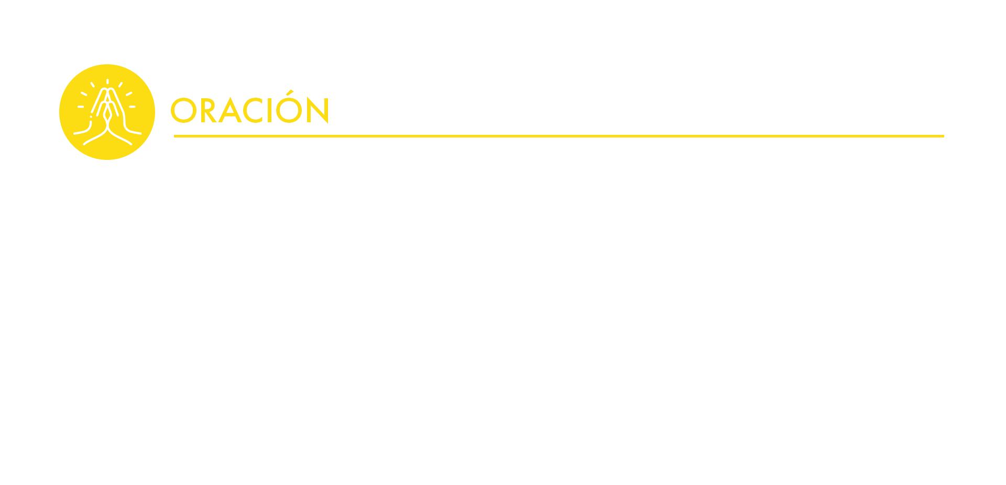
Gracias, Dios nuestro, por tu entrañable e inquebrantable amor. Ayúdanos a ver ese amor no solamente en los momentos de alegría, victoria o éxtasis, sino también en los momentos difíciles, sabiendo que si pareces ausentarte de nuestras vidas es para nuestro propio bien, para nuestro propio crecimiento en comunión contigo, para que nuestra comunión contigo sea más íntima y perdurable. Gracias por ese amor. ¡Gracias por tu presencia y por tu aparente ausencia! Amén.

